Slide 1



MENÚ TOUCH
Integrantes:
> José Acevedo
> Michael Bustos
> Benjamin Filipini
Sección: Capston 002D
Profesor:
> Fabian Álvarez

Slide 2

DESCRIPCION DE
“MENU TOUCH”
El proyecto busca transformar la experiencia en Insert Coin, un restaurante temático de videojuegos, mediante la implementación de un sistema de pedidos digitales en tabletas interactivas en cada mesa. Esto permitirá a los clientes hacer pedidos de manera autónoma y ver el costo de su consumo en tiempo real, aumentando la transparencia y satisfacción de los clientes.
Diseñado para mejorar la eficiencia operativa y la gestión de recursos, "Menu Touch" reducirá tiempos de espera y errores en pedidos, enriqueciendo la interacción del cliente y diferenciando al restaurante en el mercado competitivo, lo que atraerá a más clientes y aumentará su fidelidad.

Slide 3

Relevancia del proyecto APT
Combina tecnología e innovación en la hospitalidad, mejorando la eficiencia operativa y la experiencia del cliente en Insert Coin, un restaurante temático de videojuegos.
La tecnología en la hospitalidad es un campo en crecimiento, aplicable a nuestras competencias de desarrollo de software, diseño de sistemas y gestión de proyectos.
Impacto y ubicación
FUNDAMENTACIÓN DEL PROYECTO APT
Ubicación: Restaurante Insert Coin en Providencia y Ñuñoa, un área de alta concurrencia con un público joven y adulto aficionado a los videojuegos.
Impacto: Afecta a clientes, empleados y gerentes de Insert Coin, mejorando la eficiencia y la personalización del servicio.
Aporte de valor al proyecto
Mejora la experiencia del cliente mediante un sistema de pedidos autónomos y seguimiento en tiempo real del consumo.
Optimiza la gestión de recursos y personal, incrementando la rentabilidad y fidelización de clientes.

Slide 4
PERFIL DE EGRESO
1
Desarollo de soluciones
4
Arquitectura
2
Gestion de proyectos
5
Desarrollo web
3
Calidad de software
6
Base de datos

Slide 5
METODOLOGIA
Nosotros como equipo hemos decidido utilizar la metodología ágil para el desarrollo del “Menu Touch”en Insert Coin debido a su capacidad para facilitar un desarrollo rápido y eficiente.
Esta metodología nos permite ajustar el proyecto continuamente en base al feedback recibido, asegurando que el producto final cumpla precisamente con las necesidades del usuario y las dinámicas del mercado.
La metodología ágil también promueve una alta transparencia y comunicación entre los miembros del equipo y los stakeholders, vital para mantener todos los procesos alineados y centrados en la entrega de valor a lo largo de todas las fases del proyecto.

Slide 6

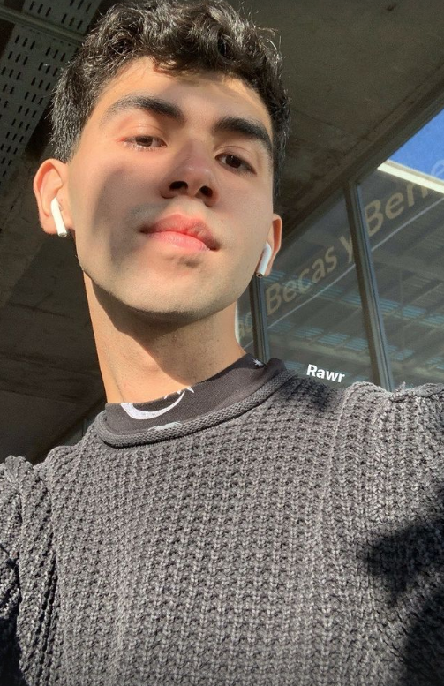
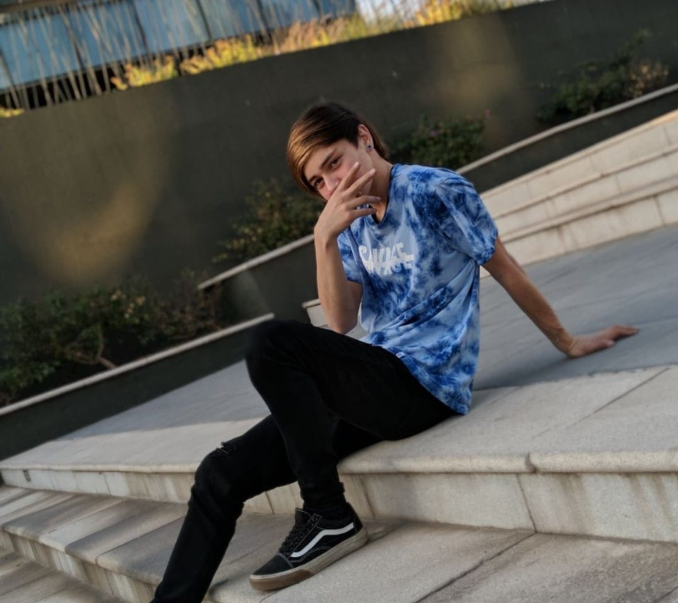
TEAM SCRUM
MICHAEL BUSTOS
JOSE ACEVEDO
BENJAMIN FILIPINI
Scrum Master
Líder de desarrollo
Product Owner

Slide 7




OBJETIVOS
Desarrollar un sistema de pedidos digitales
Optimizar la eficiencia operativa
Implementar una interfaz de usuario amigable
Esto permitirá a los clientes del restaurante realizar sus pedidos de manera intuitiva y personalizada, mejorando así su experiencia gastronomica.
Se optimizara mediante la automatización del proceso de pedidos, reduciendo tiempos de espera y errores en las ordenes, lo que a su vez incrementara la satisfacción del cliente.
Esto facilitara la navegación y selección de los producto en el menú, esto asegurara que el sistema sea atractivo para el público.
Notes:
1.realizar un analisis y comprension del caso
2.diseñar la interfaz de usuario
3.desarrollar una aplicacion web responsiva
4.implementacion de una base de datos
5.crear la comunicacion en la aplicacion de pedidos
6. Realizar pruebas de calidad y usabilidad

Slide 8
PLAN DE TRABAJO
PLANIFICACIÓN INICIAL
DESARROLLO DE SOFTWARE
4 SEMANAS
Definición de objetivos, alcance, requerimientos y planificación del desarrollo.
8 SEMANAS
Diseño y programación de la aplicación web responsiva.
DESARROLLO BASE DE DATOS
PRUEBAS DE CALIDAD
2 Semanas*
Creación y optimización de la base de datos.
PHP-MYSQL
1 Semana
Pruebas funcionales y de usabilidad.

Slide 9
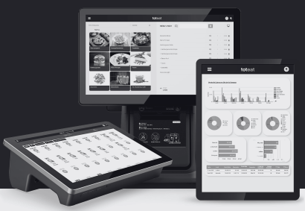
EVIDENCIAS
Análisis del Caso
Squad y responsabilidades
Esto nos ayudara a establecer la base para el desarrollo del proyecto y justificar las decisiones de diseño y tecnología.
estructurando bien el equipo se garantiza la colaboración eficaz y mejora el rendimiento del proyecto, permitiendo una ejecución fluida y sin malentendidos.
Mapa de Actores
Mapa Mental
Nos Permitirá tener una visión clara de los roles y responsabilidades de los diferentes actores involucrados
Esto nos facilitará la comprensión de la visión general del proyecto, conectando ideas.

Slide 10



THANK YOU
for your time and attention
Present by
José Acevedo,
Benjamin Filipini
Michael Bustos
www.DuocUc.cl
name_apelido@duocuc.cl
Duoc Uc Plaza Oeste.

